Slide 1


ABBEY ROAD
제 2회 한국 대학생 S&OP경진대회
김진수 김효준 노윤지 장주찬

Slide 2
목차
INDEX
1 서론
2 본론
3 결론
기업개요
목표 및 방향성
접근 방법
ROI 결과
1라운드 분석
2라운드 분석
3라운드 분석
4라운드 분석
5라운드 분석
6라운드 분석
요약
시사점

Slide 3

1 서론
기업개요
목표 및 방향성
접근 방법
ROI 결과
제 2회 한국 대학생 S&OP경진대회

Slide 4


1.1
기업개요
푸레쉬 커넥션(The Fresh Connection)
① 유럽 북서부에 위치한 과일 주스 제조 회사
② 저조한 경영 성과로 인해서 지난해 Profit에 심각한 손실
③ 현재 공급사슬 성과가 낮아 위기
④ SCM 관련 4영역에서 새로운 경영진 그룹‘ABBEY ROAD’구성
⑤ 최고의 ROI 성과를 위해 부서간 협력
⑥ 한 라운드 당 의사결정으로 6개월간 회사 운영

Slide 5

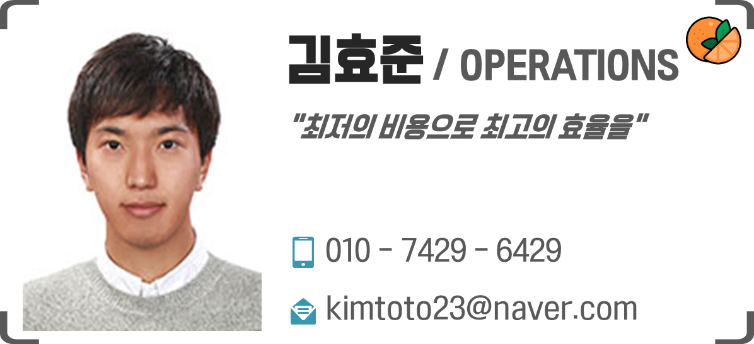



5
1.1
기업개요

Slide 6

1.2
목표 및 방향성
운영/생산
원자재 창고의 공간 활용률
완제품 창고의 공간 활용률
생산계획준수율
SCM
원자재 가용성
원자재 재고
완제품 재고
“
”
고객중심경영을 통한 매출액 증대
고객 서비스수준 확대
판매
주문 라인품목 서비스수준
제품 진부화
총이익
대응성 향상
구매
공급업체 납품 신뢰성
원자재 거절(불량)
원자재비
Strategy Alignment

Slide 7
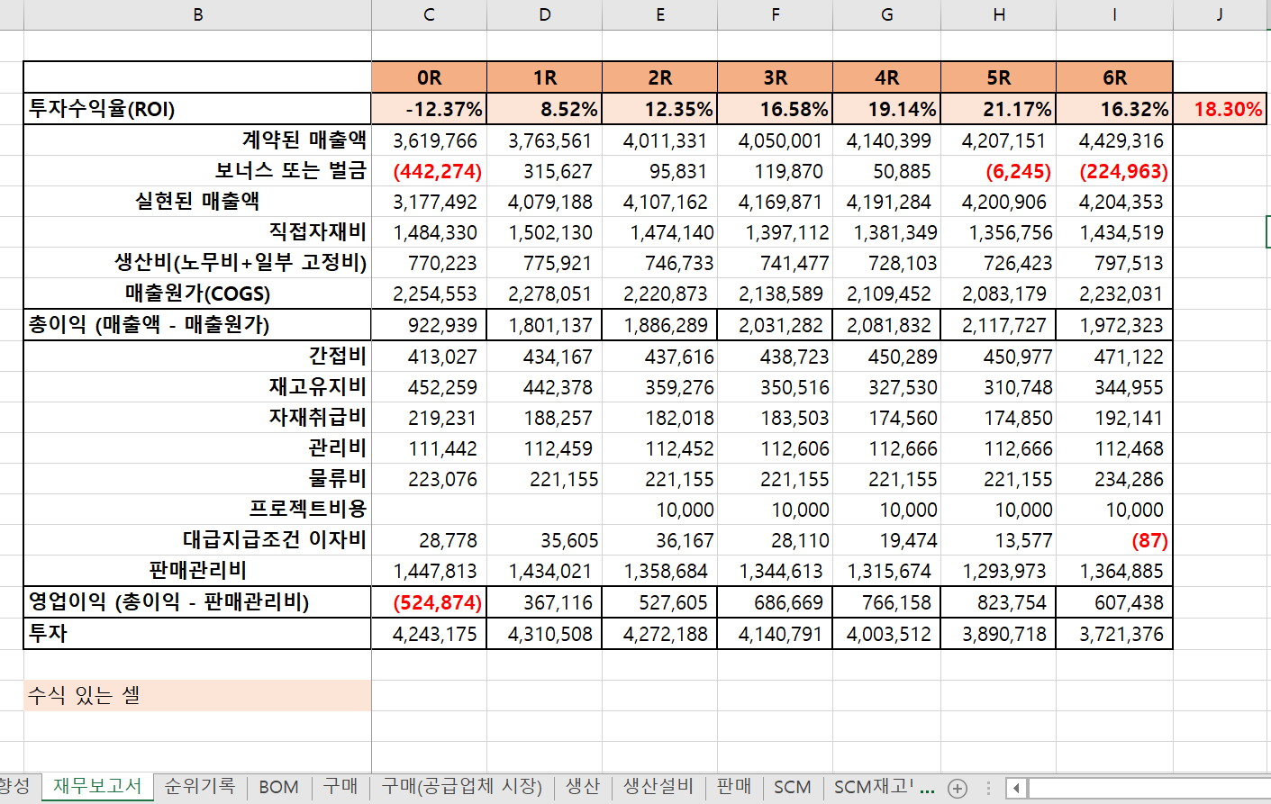
7
1.3
접근 방법
주 2회 정기 회의
라운드별 목표 수립 및 부서간 협의
구글 드라이브 & 엑셀 통합파일 관리
부서간 실시간 정보공유

Slide 8
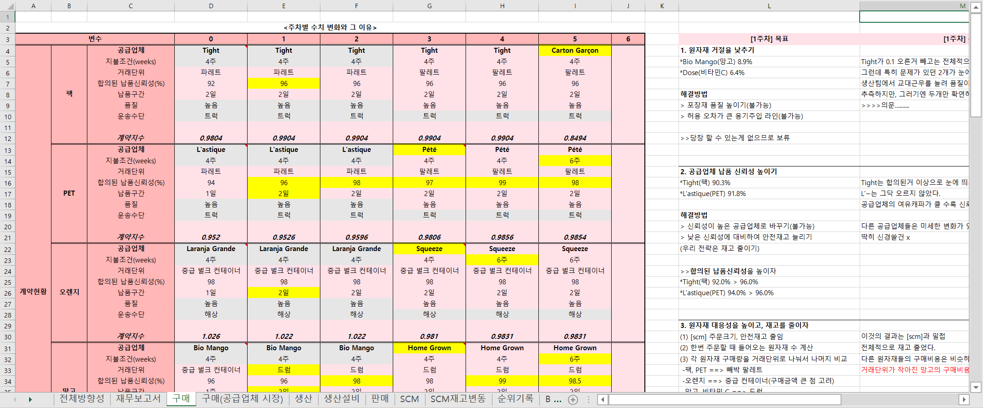
8
1.3
접근 방법

Slide 9
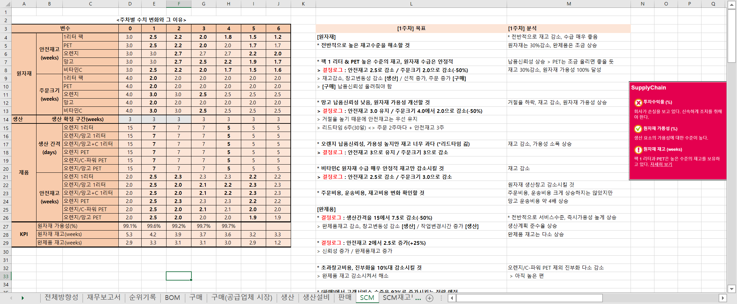
9
1.3
접근 방법

Slide 10

10
1.4
ROI 결과
21.17%
19.13%
16.58%
12.34%
+2.04%
+2.55%
-4.85%
8.51%
+4.24%
16.32%
+3.83%
+20.88%
-12.37%
평균 ROI : 18.30%
0R
1R
2R
3R
4R
5R
6R

Slide 11
2 본론
1라운드 분석
2라운드 분석
3라운드 분석
4라운드 분석
5라운드 분석
6라운드 분석
제 2회 한국 대학생 S&OP경진대회

Slide 12
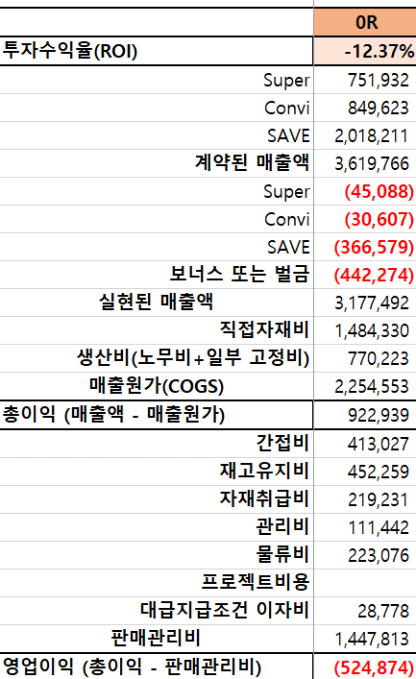
2.1
1라운드 분석
12
* 목표 : 재무보고서 분석을 통한 주요 문제점 파악 및 개선
문제점
: 고객과 계약된 서비스 수준 달성 실패로 인한 벌금 과다
해결방안
[구매] 안정적인 원자재 수급 확보
[생산] 생산계획 준수율 향상
[판매] 타 부서 업무 부담을 고려한 서비스 수준 증대
[SCM] 완제품 결품 최소화
“
▼
”
목표한 서비스 수준 달성
Notes:
안녕. 나는 판매왕 김진수.
지금부터 총 6라운드로 진행된 이번 대회에서 저희가 라운드 별로 어떤 전략을 가지고 게임에 임했으며 어떻게 회사를 성장시킬 수 있었는지 구체적으로 말씀드리겠습니다.
처음 게임을 시작할 때 가장 중요한 것은 현 회사 상태에 대한 완벽한 파악입니다. 이를 위해 저희는 재무보고서 자료를 뜯어보고,
그곳에서 부터 모든 분석을 시작했습니다. 왼쪽은 게임 시작 전 TFC의 재무보고서 입니다. 1라운드 시작 전 -12.37 ROI의 가장 큰 이유는 매출액 대비 과도한 벌금
이 벌금은 고객이 요구한 서비스 수준을 맞추지 못해(수요 충족 X)서였다. 이를 해결하기 위해 각 부서별은 ~하는 조치가 필요했고 이를 통해 고객이 요구하는 서비스 수준을 달성해야 제일 큰 문제가 해결될 수 있었다.

Slide 13
2.1
1라운드 분석
13
* 목표 : 재무보고서 분석을 통한 주요 문제점 파악 및 개선
[구매] 안정적인 원자재 수급 확보
- 납품신뢰성이 낮은 원자재 팩, PET 신뢰성 개선
(%)
 | 합의된 납품 신뢰성 |  | 납품 신뢰성 결과값
원자재 | 0R | 1R | 0R | 1R
팩 | 92 | 96 | 91.8 | 97.3
PET | 94 | 96 | 90.3 | 93.5
[생산] 생산 계획 준수율 향상
- 고객 주문에 대한 충족이 이루어지지 않은 가장 큰 원인
(%)
교대 근무 횟수 |  | 생산 계획 준수율
0R | 1R | 0R | 1R
3 | 4 | 74.0 | 87.5
작업자 추가 고용으로 추가 근무 ↓ / 생산 속도(능률) ↑
Notes:
우선 구매 부서의 경우 차질 없는 생산을 위해 납품 신뢰성이 떨어지는 두 원자재 팩과 페트의 공급 없체와 계약된 납품신뢰성을 상향조정하였고 그 결과 각각 ~ 달성
생산부서는 원래 74%로 지나치게 낮은 생산계획 준수. 교대 근무를 늘림으로서 근로자를 더 투입,

Slide 14
2.1
1라운드 분석
14
* 목표 : 재무보고서 분석을 통한 주요 문제점 파악 및 개선
[판매] 타 부서의 업무 부담을 고려한 서비스 수준 증대
<고객 업체별 분석>
 | SUPER | CONVI | SAVE
매출 | 21% | 22% | 57%
주요 특징 | - 유통기한 변화에 계약지수 민감하게 반응 판촉 행사에 따른 수요 변화가 적음 | 생산하는 제품군 중 3가지 (PET) 품목만을 취급 -‘지불조건 변화’계약지수 변화에 대한 영향 적음 판촉 행사에 대한 수요 변화 민감 | - 가장 큰 고객사 판촉 행사에 대한 수요 변화 민감
* 각 결정로그에 따른 업체별 계약지수 변화 상이
모든 결정로그 및 의사 결정에 있어 고객사 특징을 고려, 맞춤 전력 구상
Notes:
제가 맡은 판매부서에 대해서는 조금 더 세부적으로 말씀드리겠습니다.
판매부서만의 목표는 계약지수를 상승시키고 그에따른 매출 상승을 이끌어내는 것입니다.
구체적으로 결정로그에 대해서도 말씀드리자면, ~~~ , 이러한 로그로 결정되는 계약지수. 1라운드 이후 기본적으로 상승 추구

Slide 15
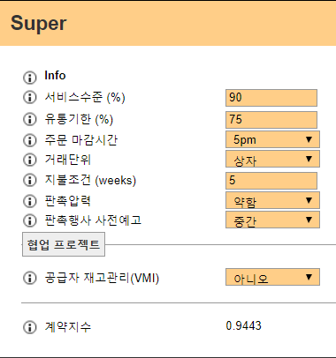
2.1
1라운드 분석
15
* 목표 : 재무보고서 분석을 통한 주요 문제점 파악 및 개선
[판매] 타 부서의 업무 부담을 고려한 서비스 수준 증대
서비스 수준 (%)
- 계약지수에 가장 큰 영향
- 달성 정도에 따라 패널티 또는 보너스
- SCM 부서와 긴밀한 협의 후 결정(재고 수준, 생산간격)
유통기한 (1주 = 5%)
- 진부화 문제를 지속적으로 야기시킴
주문 마감 시간 (12 / 2 / 5 / 8)
- 주문 마감시간이 짧아질수록 생산 업무 부담 감소
거래 단위 (박스, 파레트 단, 파레트)
- 거래 단위가 커질수록 완제품 출고 업무 부담 감소
계약지수
- 매출을 결정짓는 절대적 지표
- 궁극적으로 지속적 상승을 목표로 함
1 라운드 결정 로그
Notes:
▣ 향후 전략적 방향성은 매출의 증대
→ 서비스 수준은 90에서 더 높아져야 하지만 현재 존재하는 문제부터 해결
서비스 수준 90이상 달성 문제는 [scm], [op] 쪽에서 해결
고객별 특징 분석
▣ 더 나은 서비스 제공
각 결정로그가 계약지수에 끼치는 영향 분석
계약지수에 영향을 적게(매출 감소x)미치는 요소들은 우선 생산과 완제품 재고에 부담을 안주는 방향으로(주문 마감,거래단위)

Slide 16
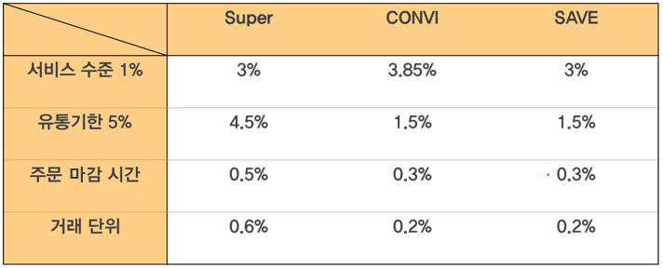
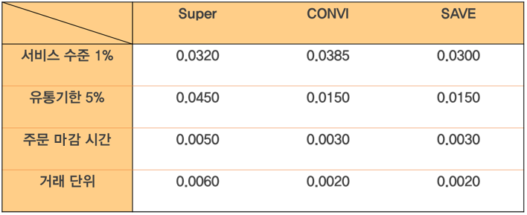
2.1
1라운드 분석
16
* 목표 : 재무보고서 분석을 통한 주요 문제점 파악 및 개선
[판매] 타 부서의 업무 부담을 고려한 서비스 수준 증대
< 각 결정로그가 계약지수에 미치는 영향 >
- 운영 생산과 완제품 재고 운영에 대한 부담 ↓
- 계약 지수의 부정적 영향 최소화 고려
- 짧은 주문 마감 시간 : 12시
- 거래 단위 가장 크게 설정 : 파레트
Notes:
이 차트는 각 결정로그들이 계약지수에 미치는 영향을 나타낸 것이다.
1라운드를 기준으로 각 결정로그들은 이와 같이 계약지수에 영향을 줍니다.
%로 계산할 시 서비스 수준 1%의 증감은 ~ 유통기한 5%의 증감은 ~ 주문 마감시간과 거래단위는 ~
이 수치를 통해 비교적 계약지수에 영향이 적은 주문마감시간, 거래단위는 생간과 완제품 재고

Slide 17
2.1
1라운드 분석
17
* 목표 : 재무보고서 분석을 통한 주요 문제점 파악 및 개선
[SCM] 완제품 결품 최소화
[결과]
전체 제품 생산간격 15일 → 7일
- 재고 감소 + 창고변동성 감소
- 짧은 주기로 생산하여 수요에 대한 대응성 증대
고객서비스수준 향상
제품 | 0R | 1R
푸레시 오렌지 PET | 88.9% | 98.4%
푸레시 오렌지/C-파워 PET | 86.0% | 97.2%
푸레시 오렌지/망고 PET | 87.8% | 98.1%
푸레시 오렌지 1 리터 | 89.2% | 97.9%
푸레시 오렌지/망고 1 리터 | 81.3% | 96.9%
푸레시 오렌지/망고+C 1리터 | 86.9% | 95.7%
모든 제품 안전재고 증가
안전재고 (weeks) | 오렌지 1리터 | 2.0 | 2.5
 | 오렌지/망고 1리터 | 2.0 | 2.5
 | 오렌지/망고+C 1리터 | 2.0 | 2.5
 | 오렌지 PET | 2.0 | 2.5
 | 오렌지/C-파워 PET | 2.0 | 2.5
 | 오렌지/망고 PET | 2.0 | 2.5
업체 | 0R | 1R
SUPER | 87.4% | 97.3%
CONVI | 88.6% | 98.0%
SAVE | 85.9% | 97.4%
Notes:
▣ 향후 전략적 방향성은 매출의 증대
→ 서비스 수준은 90에서 더 높아져야 하지만 현재 존재하는 문제부터 해결
서비스 수준 90이상 달성 문제는 [scm], [op] 쪽에서 해결
고객별 특징 분석
▣ 더 나은 서비스 제공
각 결정로그가 계약지수에 끼치는 영향 분석
계약지수에 영향을 적게(매출 감소x)미치는 요소들은 우선 생산과 완제품 재고에 부담을 안주는 방향으로(주문 마감,거래단위)

Slide 18
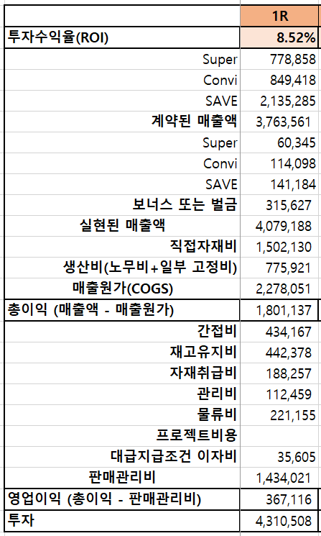
2.2
2라운드 분석
18
* 목표 : 부서별 세부 사항 조정 및 독립적 문제 해결
목표
: 1라운드와 유사한 전략, 세부적 추가 수정
부서별 전략 [구매] 납품 신뢰성 문제 해결
[생산] 창고 활용률, 생산 계획 준수
[판매] 계약지수 향상을 통한 매출 증대
[SCM] 안전 재고, 진부화 문제 해결
“
▼
”
각 부서별 결정 로그 및 의사 결정 상관 관계의 완전한 이해
Notes:
안녕. 나는 판매왕 김진수.
지금부터 총 6라운드로 진행된 이번 대회에서 저희가 라운드 별로 어떤 전략을 가지고 게임에 임했으며 어떻게 회사를 성장시킬 수 있었는지 구체적으로 말씀드리겠습니다.
처음 게임을 시작할 때 가장 중요한 것은 현 회사 상태에 대한 완벽한 파악입니다. 이를 위해 저희는 재무보고서 자료를 뜯어보고,
그곳에서 부터 모든 분석을 시작했습니다. 왼쪽은 게임 시작 전 TFC의 재무보고서 입니다. 1라운드 시작 전 -12.37 ROI의 가장 큰 이유는 매출액 대비 과도한 벌금
이 벌금은 고객이 요구한 서비스 수준을 맞추지 못해(수요 충족 X)서였다. 이를 해결하기 위해 각 부서별은 ~하는 조치가 필요했고 이를 통해 고객이 요구하는 서비스 수준을 달성해야 제일 큰 문제가 해결될 수 있었다.

Slide 19
2.2
2라운드 분석
19
* 목표 : 부서별 세부 사항 조정 및 독립적 문제 해결
[구매] 납품 신뢰성 문제 해결
[결과]
합의된 납품 신뢰성 | 1R | 2R
PET | 96% | 98%
망고 | 96% | 98%
달성된 납품 신뢰성 | 1R | 2R
PET | 93.5% | 96.2%
망고 | 94% | 96.4%
[생산] 창고 활용률, 생산 계획 준수
[결과]
< 창고 공간 크기 변경 >
창고 공간 | 1R | 2R
원자재 창고 | 1700 | 1200
완제품 창고 | 1200 | 1300
창고 사용률 | 1R | 2R
원자재 창고 | 63.6% | 80.7%
완제품 창고 | 103.7% | 89.7%
단축된 생산간격으로 잦은 라인 교체 (9.6%), 폐기 발생
→ 작업변경시간 단축을 위한 SMED 활성화
작업 변경 시간 감소 (9.6% → 7.4%)
생산 계획 준수율 증가 (87.5% → 88.5%)

Slide 20
2.2
2라운드 분석
20
* 목표 : 부서별 세부 사항 조정 및 독립적 문제 해결
[판매] 계약지수 향상을 통한 매출 증대
1R의 통합적 대처로 서비스 수준 크게 향상
→ 서비스 수준 계약 상향 조정
[결과]
계약된 매출액 247,770 증가
 | 1R | 2R
SUPER | 778,858 | 845,754
CONVI | 849,418 | 942,771
SAVE | 2,135,285 | 2,222,806
합계 | 3,763,561 | 4,011,331
업체 | 1R | 2R
SUPER | 90% | 93%
CONVI | 90% | 93%
SAVE | 92% | 94%
[SCM] 안전 재고, 진부화 문제 해결
계약된 고객서비스수준 내에서 안전재고 감소
[결과]
1라운드 대비 진부화 비용 54,548 감소
진부화 비율(%) | 1R | 2R
오렌지 1리터 | 10.8 | 9.5
오렌지/망고 1리터 | 8.7 | 5.4
오렌지/망고+C 1리터 | 10.6 | 6.5
오렌지 PET | 8.8 | 7.4
오렌지/C-파워 PET | 8.9 | 5.7
오렌지/망고 PET | 7.8 | 4.0
안전재고 (weeks) | 오렌지 1리터 | 2.5 | 2.3
 | 오렌지/망고 1리터 | 2.5 | 2.0
 | 오렌지/망고+C 1리터 | 2.5 | 2.0
 | 오렌지 PET | 2.5 | 2.3
 | 오렌지/C-파워 PET | 2.5 | 2.0
 | 오렌지/망고 PET | 2.5 | 2.0

Slide 21
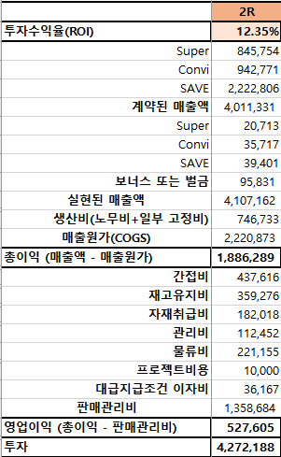
2.3
3라운드 분석
21
* 목표 : 원가절감과 대응성 확대
목표
: 결정로그에 대한 전략적인 의사결정
부서별 전략 [구매] 합리적인 공급업체 계약과 높은 수준의 품질 유지
[생산] 기존 전략 유지 및 비용 감소
[판매] 서비스 수준 향상과 매출 증대
[SCM] 원가절감과 대응성 확대
“
▼
”
대응성 확대로 매출 증가와 원가절감으로 ROI 향상
Notes:
안녕. 나는 판매왕 김진수.
지금부터 총 6라운드로 진행된 이번 대회에서 저희가 라운드 별로 어떤 전략을 가지고 게임에 임했으며 어떻게 회사를 성장시킬 수 있었는지 구체적으로 말씀드리겠습니다.
처음 게임을 시작할 때 가장 중요한 것은 현 회사 상태에 대한 완벽한 파악입니다. 이를 위해 저희는 재무보고서 자료를 뜯어보고,
그곳에서 부터 모든 분석을 시작했습니다. 왼쪽의

Slide 22
2.3
3라운드 분석
22
* 목표 : 원가절감과 대응성 확대
[구매] 합리적인 공급업체 계약과 높은 수준의 품질 유지
1. 새로운 공급업체 발굴 및 협상
2. 높은 품질의 원자재 조달
3. 적절한 납품신뢰성 유지 (97%)
[결과]
1. 원자재비 감소
2. 거부율 감소
3. 납품신뢰성 향상
 | 거부율(%) |  | 납품신뢰성(%)
 | 2R | 3R | 2R | 3R
팩 | 3.6 | 3.6 | 97.2 | 97.4
PET | 3.7 | 3.0 | 96.2 | 95.3
오렌지 | 0.7 | 0.9 | 98.1 | 97.8
망고 | 5.6 | 0.8 | 96.4 | 98.6
비타민C | 4.4 | 2.0 | 97.5 | 99.0
 |  |  | 2R | 3R
원자재비 | 팩 | Tight | 140,296 | 140,387
 | PET | Pété |  | 371,345
 |  | L'astique | 379,960
 | 오렌지 | Home Grown |  | 140,910
 |  | Bio Mango | 148,937
 | 망고 | Squeeze |  | 654,187
 |  | Larenja Grande | 713,342
 | 비타민C | Caro |  | 90,283
 |  | Dose | 91,604
 |  | 2R | 3R
공급업체 | 팩 | Tight | Tight
 | PET | L'astique | Pété
 | 오렌지 | Laranja Grande | Squeeze
 | 망고 | Bio Mango | Home Grown
 | 비타민C | Dose | Caro
Notes:
안녕. 나는 판매왕 김진수.
지금부터 총 6라운드로 진행된 이번 대회에서 저희가 라운드 별로 어떤 전략을 가지고 게임에 임했으며 어떻게 회사를 성장시킬 수 있었는지 구체적으로 말씀드리겠습니다.
처음 게임을 시작할 때 가장 중요한 것은 현 회사 상태에 대한 완벽한 파악입니다. 이를 위해 저희는 재무보고서 자료를 뜯어보고,
그곳에서 부터 모든 분석을 시작했습니다. 왼쪽의

Slide 23
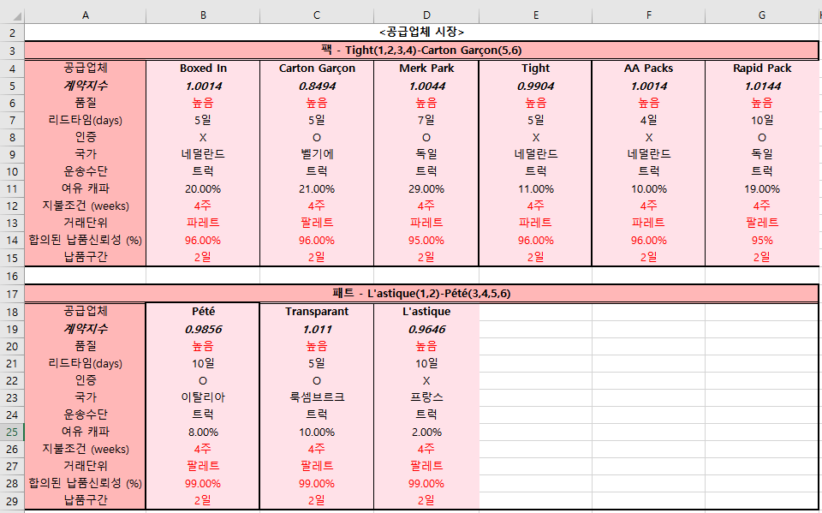
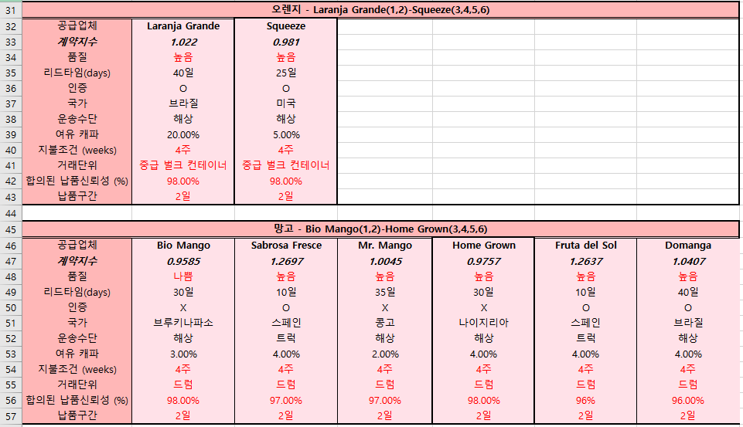
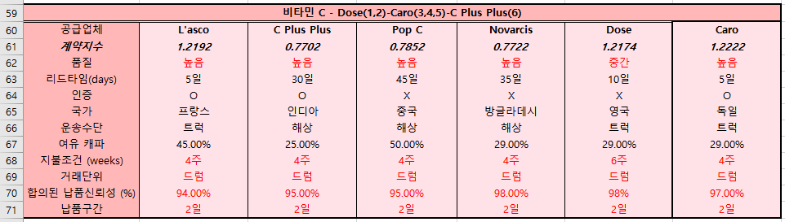
2.3
3라운드 분석
23
* 목표 : 원가절감과 대응성 확대
지불조건(weeks) | 4
거래단위 | 팩 | 파레트
 | PET | 파레트
 | 오렌지 | 중급 벌크 컨테이너
 | 망고 | 드럼
 | 비타민C | 드럼
납품신뢰성(%) | 97
납품구간(일) | 2
품질 | 높음

Slide 24
2.3
3라운드 분석
24
* 목표 : 원가절감과 대응성 확대
[생산] 기존 전략 유지 및 비용 감소
1. 파레트 공간 개수 관리
- 원자재 창고
- 완제품 창고
2. 입고처리기간 유지
[결과]
재고유지비 감소
 | 2R | 3R
재고유지비 | 359,276 | 350,516
주문 라인품목당 1시간과 파레트 당 6분, 생산 가용 파레트당 6분,
탱크 가용 12분이 소모된다.
추가적으로 작업자가 창고와 탱크 야드 가동을
유지하는데 하루당 약 4시간, 초과할 경우 IBC당 1시간
76(한주 인력캐파 시간) - 4*5(임시직과 정규직의 창고가동 유지시간)
-264.7*6/60(생산가용시간) =29.53
6시간-1시간*1.8/5-5.3시간=0.64시간
하루당 미사용시간 3시간
입고처리기간을 계산해 본 결과 하루에 입고처리에 쓰는 시간은
약 6시간으로 큰 문제가 없을 듯하다.
 |  | 2R | 3R
파레트 공간 개수 | 원자재 창고 | 1,200 | 1,050
 | 완제품 창고 | 1,300 | 1,350
Notes:
[생산]
1. 파레트 공간 개수(원자재 창고 + 완제품 창고)
원자재 창고
결정로그: 파레트 공간 개수 1700 -> 1200 -> 1050
>창고 캐파를 적절히 줄여서 공간 활용률을 적절히 높였다
앞으로 주문크기를 더 줄일 예정이므로 캐파크기를 더 줄일 생각이다
>생산라인 수요가 크지 않으므로 원자재 검사는 아직 필요가 없을 듯 하다
입고처리기간을 계산해 본 결과 하루에 입고처리에 쓰는 시간은 약 6시간으로 큰 문제가 없을 듯 하다
2. 완제품 창고
결정로그: 파레트 공간 개수 1200 -> 1300 -> 1350
그 동안 맞춰온 게 있기 때문에 변경시 손해 가능성이 농후+원자재 창고는 원자재검사 같은 다양한 작업이 있어 임시직의 사용 비율을 예측키 힘듬
주문 라인품목당 1시간과
파레트 당 6분,
생산 가용 파레트당 6분,
탱크 가용 12분이 소모된다.
추가적으로 작업자가 창고와 탱크 야드 가동을
유지하는데 하루당 약 4시간
초과할 경우 IBC당 1시간
76(한주 인력캐파 시간) - 4*5(임시직과 정규직의 창고가동 유지시간)
-264.7*6/60(생산가용시간)
=29.53
6시간-1시간*1.8/5-5.3시간=0.64시간
하루당 미사용시간 3시간
입고처리기간을 계산해 본 결과 하루에 입고처리에 쓰는 시간은 약 6시간으로 큰 문제가 없을 듯하다
2. 입고처리기간 유지
그 동안 맞춰온 게 있기 때문에 변경시 손해 가능성이 농후+원자재 창고는 원자재검사 같은 다양한 작업이 있어 임시직의 사용 비율을 예측키 힘듬

Slide 25
2.3
3라운드 분석
* 목표 : 원가절감과 대응성 확대
[판매] 서비스수준 향상과 매출액 증대
1. 서비스수준 향상
2. 지불조건 감소
[결과]
1. 대금지급조건 이자비 감소
2. 지불조건(투자) 감소
3. 매출액 증가
4. 서비스 수준 향상
 |  | 2R | 3R
대금지급조건 이자비 |  | 36,167 | 28,110
지불조건 |  | 482,230 | 374,799
매출액 |  | 4,011,331 | 4,050,001
서비스수준(%) | Super | 96.8 | 97.8
 | Convi | 97.0 | 98.3
 | SAVE | 96.4 | 97.5
 |  | 2R | 3R
서비스수준(%) | Super | 93 | 94
 | Save | 94 | 95
지불 조건(week) | Convi | 4 | 2
Notes:
[판매]
지불조건 감소(이후 더 자세히 설명)
-지불조건의 변화가 어느정도 영향을 미치는지 알기 위하여 실험적으로 실행
2. 서비스수준 향상
결과
1. (판관비) 대금지급조건 이자비 감소
(투자) 지불조건 감소
2. 매출액 증가
: 서비스 수준을 맞춰줬기에 가능
[SCM]
원가 절감을 위해 공급업체 변경에 따라 안전재고 감소
원자재의 가용성, 납품신뢰성 등 원자재 수급은 안정적으로 유지한 상태로 안전재고를 줄여 원가절감
> 1리터 팩(업체 유지): 안전재고 -0.2 / 주문크기 =
PET(인증O, 여유캐파+): 안전재고 -0.2 / 주문크기 =
> 오렌지(리드타임-, 여유캐파-): 안전재고 = / 주문크기 -0.5(운송비용 고려해서 많이는 X)
> 망고(품질+, 캐파+): 안전재고 -0.2 / 주문크기 =
2. 대응성을 높이기 위해 완재품 재고 증가
결과
원자재 재고 감소
원자재 가용성 매우 높음
재고유지비용 감소
2. 진부화율 상승
서비스수준 향상

Slide 26
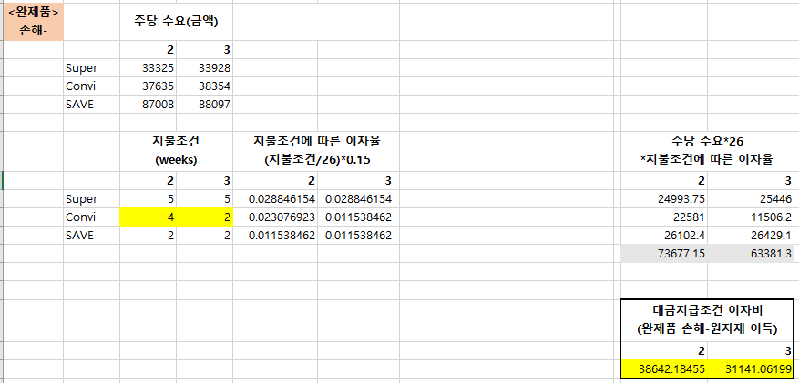
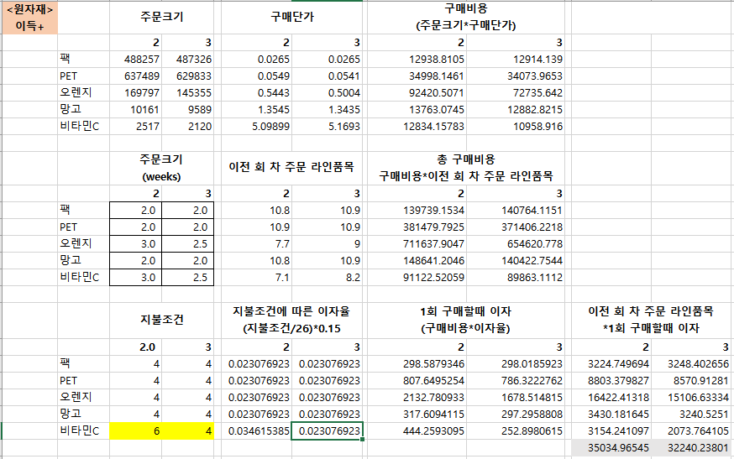
2.3
3라운드 분석
26
* 목표 : 원가절감과 대응성 확대
[대금지급조건 이자비 계산]
Notes:
[판매]
[SCM]
원가 절감을 위해 공급업체 변경에 따라 안전재고 감소
원자재의 가용성, 납품신뢰성 등 원자재 수급은 안정적으로 유지한 상태로 안전재고를 줄여 원가절감
> 1리터 팩(업체 유지): 안전재고 -0.2 / 주문크기 =
PET(인증O, 여유캐파+): 안전재고 -0.2 / 주문크기 =
> 오렌지(리드타임-, 여유캐파-): 안전재고 = / 주문크기 -0.5(운송비용 고려해서 많이는 X)
> 망고(품질+, 캐파+): 안전재고 -0.2 / 주문크기 =
2. 대응성을 높이기 위해 완재품 재고 증가

Slide 27
2.3
3라운드 분석
* 목표 : 원가절감과 대응성 확대
[SCM] 원가절감과 대응성 확대
원가 절감을 위해 공급업체 변경에 따른 원자재
안전재고 감소
2. 대응성을 높이기 위해 완제품 재고 증가
[결과]
1. 원자재 재고 감소
2. 원자재 가용성 매우 높음
3. 재고유지비 감소
4. 서비스수준 향상
 |  | 2R | 3R
재고 (weeks) | 팩 1 리터 | 3.4 | 3.2
 | PET | 3.3 | 3.1
 | 오렌지 | 4.4 | 4.2
 | 망고 | 3.6 | 3.7
 | 비타민C | 4.0 | 3.5
 |  |  | 2R | 3R
원자재 | 안전재고 (weeks) | 1리터 팩 | 2.2 | 2.0
 |  | PET | 2.2 | 2.0
 |  | 오렌지 | 2.7 | 2.7
 |  | 망고 | 2.7 | 2.5
 |  | 비타민C | 2.2 | 2.0
 | 주문크기 | Convi | 4 | 2
제품 | 안전재고 (weeks) | 오렌지/망고 1리터 | 2.0 | 2.1
 |  | 오렌지/망고+C 1리터 | 2.0 | 2.1
 |  | 오렌지/C-파워 PET | 2.0 | 2.1
 |  |  | 2R | 3R
원자재 가용성(%) | 팩 | 팩 1 리터 | 100 | 100
 | PET | PET | 99.8 | 100
 | 오렌지 | 오렌지 | 99.1 | 99.5
 | 망고 | 망고 | 97.4 | 99.2
 | 비타민C | 비타민C | 99.5 | 100
재고유지비 |  |  | 359,276 | 350,516
서비스수준(%) | Super |  | 96.8 | 97.8
 | Convi |  | 97.0 | 98.3
 | SAVE |  | 96.4 | 97.5
Notes:
[판매]
지불조건 감소(이후 더 자세히 설명)
-지불조건의 변화가 어느정도 영향을 미치는지 알기 위하여 실험적으로 실행
2. 서비스수준 향상
결과
1. (판관비) 대금지급조건 이자비 감소
(투자) 지불조건 감소
2. 매출액 증가
: 서비스 수준을 맞춰줬기에 가능
[SCM]
원가 절감을 위해 공급업체 변경에 따라 안전재고 감소
원자재의 가용성, 납품신뢰성 등 원자재 수급은 안정적으로 유지한 상태로 안전재고를 줄여 원가절감
> 1리터 팩(업체 유지): 안전재고 -0.2 / 주문크기 =
PET(인증O, 여유캐파+): 안전재고 -0.2 / 주문크기 =
> 오렌지(리드타임-, 여유캐파-): 안전재고 = / 주문크기 -0.5(운송비용 고려해서 많이는 X)
> 망고(품질+, 캐파+): 안전재고 -0.2 / 주문크기 =
2. 대응성을 높이기 위해 완재품 재고 증가
결과
원자재 재고 감소
원자재 가용성 매우 높음
재고유지비용 감소
2. 진부화율 상승
서비스수준 향상

Slide 28
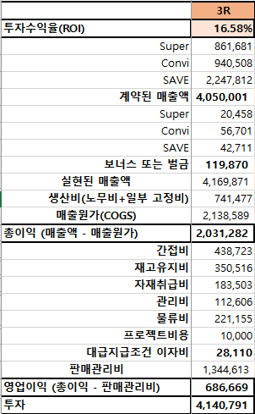
2.4
4라운드 분석
* 목표 : 원가절감과 대응성 확대
목표
: 결정로그에 대한 효과적인 의사결정
부서별 전략
[구매] 원가절감
[생산] 높은 품질 유지
[판매] 서비스 수준 향상과 매출 증대
[SCM] 원가절감과 대응성 확대
“
▼
”
대응성 확대로 매출 증가와 원가절감으로 ROI 향상

Slide 29
2.4
4라운드 분석
29
* 목표 : 원가절감과 대응성 확대
[생산] 높은 품질 유지
1. 파레트 공간 개수 관리
- 원자재 창고
- 완제품 창고
2. ‘팩’원자재 검사 실시
3. 예방정비 시행
[결과]
불량금액 감소
생산 준수율 향상
 |  | 3R | 4R
불량금액 | 푸레시 오렌지 PET | 1,740 | 1,676
 | 푸레시 오렌지/C-파워 PET | 5,905 | 1,975
 | 푸레시 오렌지/망고 PET | 7,176 | 3,916
 | 푸레시 오렌지 1 리터 | 1,028 | 983
 | 푸레시 오렌지/망고 1 리터 | 3,459 | 1,984
 | 푸레시 오렌지/망고+C 1리터 | 6,849 | 3,036
생산 준수율 |  | 88.5% | 89.6%
 |  | 3R | 4R
파레트 공간 개수 | 원자재 창고 | 1,050 | 1,035
 | 완제품 창고 | 1,350 | 1,330
주당 2시간(원자재 검사 소요시간) * 1.9 * (7.9/20.2) = 1.4861 시간 소요
> PET와 팩의 비율 = 7.9/20.2 = 0.39
> 원자재 창고 주당 라인 품목 수 = 1.9
Notes:
[생산]
원자재 창고
결정로그: 파레트 공간 개수 1050 -> 1035 , 원자재 검사 '팩' 실행
2. 원자재 검사
원자재 검사 '팩' 실행
원자재 검사를 통해서 불량 및 고장에 대한 비용을 감소하기로 결정했습니다
그리하여 거부율이 가장 높은 팩(3.6%), 페트(3%) 중에서 팩을 검사해보기로 결정했습니다
처음에는 계산을 잘못했지만 다시 계산해본 결과 팩을 검사할 경우 주당 0.89시간정도 소모되는 것으로 보아 할만한 결정으로 나타났습니다
다시 해봤는데 특이점 발견 이란 0.89시간이 왜 나왔는지는 기억 잘 안나고
TFC_0_5의완제품의 주당라인품목수와 BOM을 통해서 페트와 팩(7.9/20.2)의 비율을 알아냈고 홈페이지내에서 창고 쪽에 원자재 창고 주당 라인 품목수 가 1.9 이므로
주당 2시간(원자재 검사 소요시간) * 1.9 * (7.9/20.2) = 1.4861 시간 소요됨을 알았다
3. 완제품 창고
결정로그: 파레트 공간 개수 1200 -> 1300 -> 1350
4. 예방정비 시행
조금
가동시간이 109.3시간 고장시간 14.8시간 미사용시간 16.2시간으로 예방정비로 1시간 소비해도 고장시간이 약 5시간이 감소하므로 생산간격 단축효과는 물론 그동안 발생하는 비용도 감소한다
결과
원자재 재고
적절하게 줄였지만 유지할 경우 더 줄여도 될 것 같다
공간활용률: 82% -> 63% -> 80.7%
초과율: 1.4% -> 0% -> 0.7%
임시직 0.5 -> 0.2 -> 0.3
하지만 전반적으로 모든 재고금액은 조금씩 감소
2. 생산 준수율 향상
준수율 : 74% ->87.5% ->88.5%
3. 완제품 재고
생산성이 증대함에 따라 완제품 재고가 매우 많이 생겼다
공간활용률: 93% -> 104% -> 89.7%
초과율: 12.2% -> 11.7% -> 5.4%
임시직 0.8 -> 0.4 -> 0.3

Slide 30
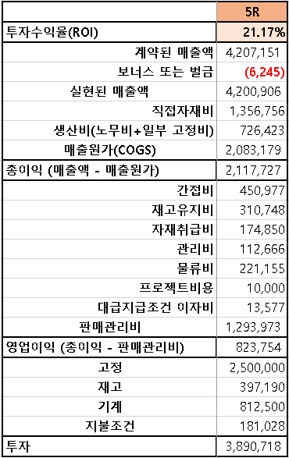
2.5
5라운드 분석
* 목표 : 투자금액 절감 (Investment Minimize)
문제점
: 잉여 재고로 인한 투자금액 발생
해결방안
[구매] 지불조건 증가
[판매] 지불조건 감소
[SCM] 원자재 안전재고 감소
완제품 안전재고 품목별 조절
“
▼
”
총 재고량 감축을 통해 투자금액 및 비용감소

Slide 31
2.5
5라운드 분석
* 목표 : 투자금액 절감 (Investment Minimize)
[구매] 합리적인 공급업체 계약과 합리적인 지불조건 결정
공급업체 시장 발굴
- 팩 (Tight -> Carton Garçon)
2. 원자재 높은 품질 유지
3. 지불조건 증가
- PET (4주 -> 6주), 망고 (4주 -> 6주)
 | 4R | 5R
공급업체 | Tight | Carton Garçon
지불조건 | 4주 | 4주
거래단위 | 파레트 | 파레트
합의된 납품신뢰성(%) | 96 | 96
납품구간 | 2일 | 2일
품질 | 높음 | 높음
운송수단 | 트럭 | 트럭
계약지수 | 0.9904 | 0.8522
[결과]
원자재비 ↓ / 거부율 ↓ / 납품신뢰성 ↑ / 지불조건 ↓
Notes:
1. 공급업체 시장 발굴
우리의 조건에 맞게 협상을 하여 가장 적절한 계약지수를 제공하는 공급업체와 계약
왜냐면 PET의 구매금액이 크다
망고 계약조건이 변동성이 작다
2. 원자재 높은 품질 유지
3. 납품신뢰성 97% 이상
공급업체 별 여유캐파, 인증에 따라 ‘합의된 납품신뢰성’ 결정로그 결정

Slide 32
2.5
5라운드 분석
* 목표 : 투자금액 절감 (Investment Minimize)
[판매]
1. 지불조건 감소
2. 주문 마감시간 늘림
Super | 2,981.5
Convi | 2,828.9
SAVE | 6,819.8
합계 | 13,630.2
[결과]
대금지급조건 이자비 ↓
지불조건 ↓
매출액 ↑
[SCM]
원자재의 안전재고 감소
서비스 수준에 따른
완제품의 안전재고 조절
[결과]
 | 4R | 5R
재고 | 431,354 | 397,190
 | 34,164
투자금액 ↓
Notes:
[판매]
지불조건 감소(이후 더 자세히 설명)
-지불조건의 변화가 어느정도 영향을 미치는지 알기 위하여 실험적으로 실행
2. 서비스수준 향상
결과
1. (판관비) 대금지급조건 이자비 감소
(투자) 지불조건 감소
2. 매출액 증가
: 서비스 수준을 맞춰줬기에 가능
[SCM]
원가 절감을 위해 공급업체 변경에 따라 안전재고 감소
원자재의 가용성, 납품신뢰성 등 원자재 수급은 안정적으로 유지한 상태로 안전재고를 줄여 원가절감
> 1리터 팩(업체 유지): 안전재고 -0.2 / 주문크기 =
PET(인증O, 여유캐파+): 안전재고 -0.2 / 주문크기 =
> 오렌지(리드타임-, 여유캐파-): 안전재고 = / 주문크기 -0.5(운송비용 고려해서 많이는 X)
> 망고(품질+, 캐파+): 안전재고 -0.2 / 주문크기 =
2. 대응성을 높이기 위해 완재품 재고 증가
결과
원자재 재고 감소
원자재 가용성 매우 높음
재고유지비용 감소
2. 진부화율 상승
서비스수준 향상
4주차에서의 서비스수준을 충족시킨 제품은 안전재고를 0.1씩 줄이고, 서비스수준을 충족 못한 제품은 0.1씩 늘림

Slide 33
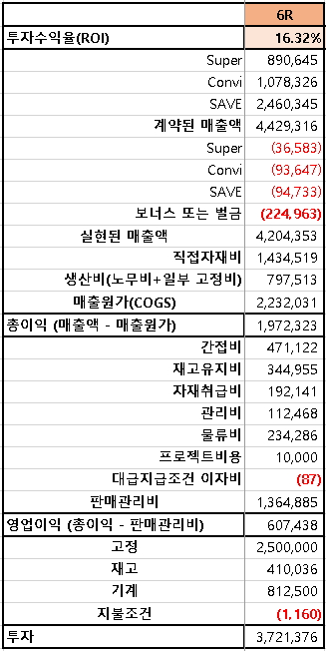
2.6
6라운드 분석
* 목표 : 판촉을 통한 매출증대
문제점
: 판촉 및 수요예측, 새로운 생산설비 결정로그
해결방안
[구매] 합리적인 공급업체 계약과 합리적인 지불조건 결정
[생산] 앞으로의 수요와 생산량을 고려하여 생산설비 결정
[판매] 적절한 수요예측 및 판매촉진 조절로 수익 도모
[SCM] 수요변동성 대비하여 생산 확정 구간 설정
“
▼
”
최소한의 투자와 비용으로 최대의 수익을 도모

Slide 34
2.6
6라운드 분석
34
* 목표 : 판촉을 통한 매출증대
[생산] 신규 혼합기 결정
혼합기 타입 | 푸르트믹스 MQ | 메가천 20 | FMM 4000
기술적 배치 최소 | 8,000L | 15,000L | 1,500L
최대 로트의 크기 | 12,000L | 20,000L | 4,200L
연간 비용 | €62,500 | €75,000 | €30,000
시간당 혼합기 비용 | €135 | €160 | €100
투자 | €312,500 | €375,000 | €100,000
배치당 가동 시간 | 2시간 | 2시간 | 2시간
세척 시간 | 2시간 | 3시간 | 1시간

Slide 35
2.6
6라운드 분석
35
* 목표 : 판촉을 통한 매출증대
[생산] 신규 용기주입라인 결정
용기투입 라인 유형 | 스위스 필1 | 멀티플렉스 1 | 스위스 필2 | 탑 스피드 1
용량(시간당) | 2,500L | 1,200L | 2,800L | 3,000L
사업자의 수 | 5 | 4 | 5 | 4
연간 운영자 비용 | €40,000 | €40,000 | €40,000 | €40,000
시간당 임시직 비용 | €42 | €42 | €42 | €42
연간비용 | €100,000 | €50,000 | €100,000 | €115,000
투자 | €500,000 | €100,000 | €500,000 | €575,000
혼합공식 변경 시간 | 2시간 | 1시간 | 2시간 | 3시간
크기 변경시간 | 3시간 | 2시간 | 3시간 | 4시간
허용 오차 | 중간 | 넓음 | 중간 | 좁음
최초 가동 생산성 손실 | 10% | 4% | 10% | 15%

Slide 36
2.6
6라운드 분석
* 목표 : 판촉을 통한 매출증대
[판매]
모든 고객의 지불조건을 1주로 감소
판매촉진 시행
판매촉진에 따른 수요예측
 | 5R | 6R
지불조건 | 181,028 | (1,160)
 | (182,187)
[결과]
대금지급조건 이자비 ↓, 지불조건 ↓, 매출액 ↑
Notes:
[판매]
지불조건 감소(이후 더 자세히 설명)
-지불조건의 변화가 어느정도 영향을 미치는지 알기 위하여 실험적으로 실행
2. 서비스수준 향상
결과
1. (판관비) 대금지급조건 이자비 감소
(투자) 지불조건 감소
2. 매출액 증가
: 서비스 수준을 맞춰줬기에 가능
[SCM]
원가 절감을 위해 공급업체 변경에 따라 안전재고 감소
원자재의 가용성, 납품신뢰성 등 원자재 수급은 안정적으로 유지한 상태로 안전재고를 줄여 원가절감
> 1리터 팩(업체 유지): 안전재고 -0.2 / 주문크기 =
PET(인증O, 여유캐파+): 안전재고 -0.2 / 주문크기 =
> 오렌지(리드타임-, 여유캐파-): 안전재고 = / 주문크기 -0.5(운송비용 고려해서 많이는 X)
> 망고(품질+, 캐파+): 안전재고 -0.2 / 주문크기 =
2. 대응성을 높이기 위해 완재품 재고 증가
결과
원자재 재고 감소
원자재 가용성 매우 높음
재고유지비용 감소
2. 진부화율 상승
서비스수준 향상

Slide 37
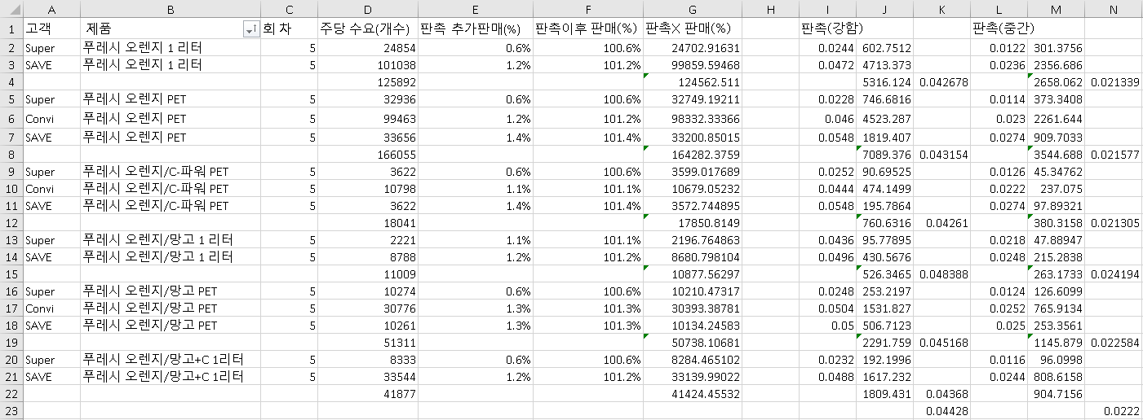
2.6
6라운드 분석
37
* 목표 : 판촉을 통한 매출증대
[판매] 판촉압력에 따른 수요예측
Notes:
[판매]
지불조건 감소(이후 더 자세히 설명)
-지불조건의 변화가 어느정도 영향을 미치는지 알기 위하여 실험적으로 실행
2. 서비스수준 향상
결과
1. (판관비) 대금지급조건 이자비 감소
(투자) 지불조건 감소
2. 매출액 증가
: 서비스 수준을 맞춰줬기에 가능
[SCM]
원가 절감을 위해 공급업체 변경에 따라 안전재고 감소
원자재의 가용성, 납품신뢰성 등 원자재 수급은 안정적으로 유지한 상태로 안전재고를 줄여 원가절감
> 1리터 팩(업체 유지): 안전재고 -0.2 / 주문크기 =
PET(인증O, 여유캐파+): 안전재고 -0.2 / 주문크기 =
> 오렌지(리드타임-, 여유캐파-): 안전재고 = / 주문크기 -0.5(운송비용 고려해서 많이는 X)
> 망고(품질+, 캐파+): 안전재고 -0.2 / 주문크기 =
2. 대응성을 높이기 위해 완재품 재고 증가
결과
원자재 재고 감소
원자재 가용성 매우 높음
재고유지비용 감소
2. 진부화율 상승
서비스수준 향상

Slide 38
2.6
6라운드 분석
* 목표 : 판촉을 통한 매출증대
[판매] 판촉압력에 따른 수요예측
제품에 따른 판촉 | 강함 | 중간
푸레시 오렌지 1 리터 | 4.27% | 2.13%
푸레시 오렌지 PET | 4.32% | 2.16%
푸레시 오렌지/C-파워 PET | 4.26% | 2.13%
푸레시 오렌지/망고 1 리터 | 4.84% | 2.42%
푸레시 오렌지/망고 PET | 4.52% | 2.26%
푸레시 오렌지/망고+C 1리터 | 4.37% | 2.73%
평균 | 4.43% | 2.30%
Notes:
[판매]
지불조건 감소(이후 더 자세히 설명)
-지불조건의 변화가 어느정도 영향을 미치는지 알기 위하여 실험적으로 실행
2. 서비스수준 향상
결과
1. (판관비) 대금지급조건 이자비 감소
(투자) 지불조건 감소
2. 매출액 증가
: 서비스 수준을 맞춰줬기에 가능
[SCM]
원가 절감을 위해 공급업체 변경에 따라 안전재고 감소
원자재의 가용성, 납품신뢰성 등 원자재 수급은 안정적으로 유지한 상태로 안전재고를 줄여 원가절감
> 1리터 팩(업체 유지): 안전재고 -0.2 / 주문크기 =
PET(인증O, 여유캐파+): 안전재고 -0.2 / 주문크기 =
> 오렌지(리드타임-, 여유캐파-): 안전재고 = / 주문크기 -0.5(운송비용 고려해서 많이는 X)
> 망고(품질+, 캐파+): 안전재고 -0.2 / 주문크기 =
2. 대응성을 높이기 위해 완재품 재고 증가
결과
원자재 재고 감소
원자재 가용성 매우 높음
재고유지비용 감소
2. 진부화율 상승
서비스수준 향상

Slide 39
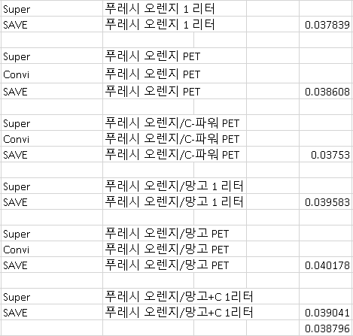
2.6
6라운드 분석
* 목표 : 판촉을 통한 매출증대
[판매] 판촉압력에 따른 수요예측
* 공급업체별 판촉압력
Super | 없음
Convi | 강함
SAVE | 강함
▶
전체 생산량 예측 약 3.87%
Notes:
[판매]
지불조건 감소(이후 더 자세히 설명)
-지불조건의 변화가 어느정도 영향을 미치는지 알기 위하여 실험적으로 실행
2. 서비스수준 향상
결과
1. (판관비) 대금지급조건 이자비 감소
(투자) 지불조건 감소
2. 매출액 증가
: 서비스 수준을 맞춰줬기에 가능
[SCM]
원가 절감을 위해 공급업체 변경에 따라 안전재고 감소
원자재의 가용성, 납품신뢰성 등 원자재 수급은 안정적으로 유지한 상태로 안전재고를 줄여 원가절감
> 1리터 팩(업체 유지): 안전재고 -0.2 / 주문크기 =
PET(인증O, 여유캐파+): 안전재고 -0.2 / 주문크기 =
> 오렌지(리드타임-, 여유캐파-): 안전재고 = / 주문크기 -0.5(운송비용 고려해서 많이는 X)
> 망고(품질+, 캐파+): 안전재고 -0.2 / 주문크기 =
2. 대응성을 높이기 위해 완재품 재고 증가
결과
원자재 재고 감소
원자재 가용성 매우 높음
재고유지비용 감소
2. 진부화율 상승
서비스수준 향상

Slide 40
2.6
6라운드 이후 분석
* 7라운드 목표 : 판촉에 대한 서비스 수준 대응
문제점
: 수요예측 실패와 판촉으로 인한 제품 납기문제 발생
해결방안
[생산] 속도증대 프로젝트 시행, 교대근무 수 증가
[판매] 서비스 수준 ↓
[SCM] 짧은 생산 확정구간, 충분한 안전재고 설정
“
”
판촉기간 동안 제품 납기 향상 및 수요변동에 대한 대응성 증대

Slide 41
3 결론
요약
시사점
제 2회 한국 대학생 S&OP경진대회

Slide 42
42
3.1
요약
↑
↑
1R : 재무보고서 분석을 통한 문제점 파악 및 개선
2R : 부서별 세부 사항 조정 및 독립적 문제 해결
3R : 원가절감 + 대응성 확대
4R : 원가절감 + 대응성 확대
매출액(R) - 비용(C)
↑
ROI
=
투자(I)
5R : 투자비용 절감
6R : 판촉을 통한 매출증대
↑
평균 ROI : 18.30%

Slide 43
3.2
시사점
“
사일로(Silo) 현상?
”
: 조직 내 부서 간 장벽이나 부서 이기주의를 뜻함
고객중심경영을 통한 매출액 증대
 | 1R | 2R | 3R | 4R | 5R | 6R
평균 ROI | 1 | 1 | 1 | 1 | 1 | 2
판매 | 4 | 2 | 2 | 2 | 1 | 3
운영/생산 | 7 | 5 | 7 | 6 | 5 | 5
구매 | 7 | 9 | 5 | 5 | 4 | 1
SCM | 9 | 8 | 5 | 6 | 4 | 6
구매
운영/생산
판매
SCM
공급업체 납품 신뢰성
원자재 거절(불량)
원자재비
원자재 창고의 공간 활용률
완제품 창고의 공간 활용률
생산계획준수율
주문 라인품목 서비스수준
제품 진부화
총이익
원자재 가용성
원자재 재고
완제품 재고

Slide 44
THANK YOU
Q&A
김진수 김효준 노윤지 장주찬

